Slide 1

Боже, в серцях наших розпали вогонь,
Хай горить не згасне в нас Твоя любов.
Все, що тільки маєм - власність це Твоя,
Тримай ти нас міцно у Своїх руках.

Slide 2
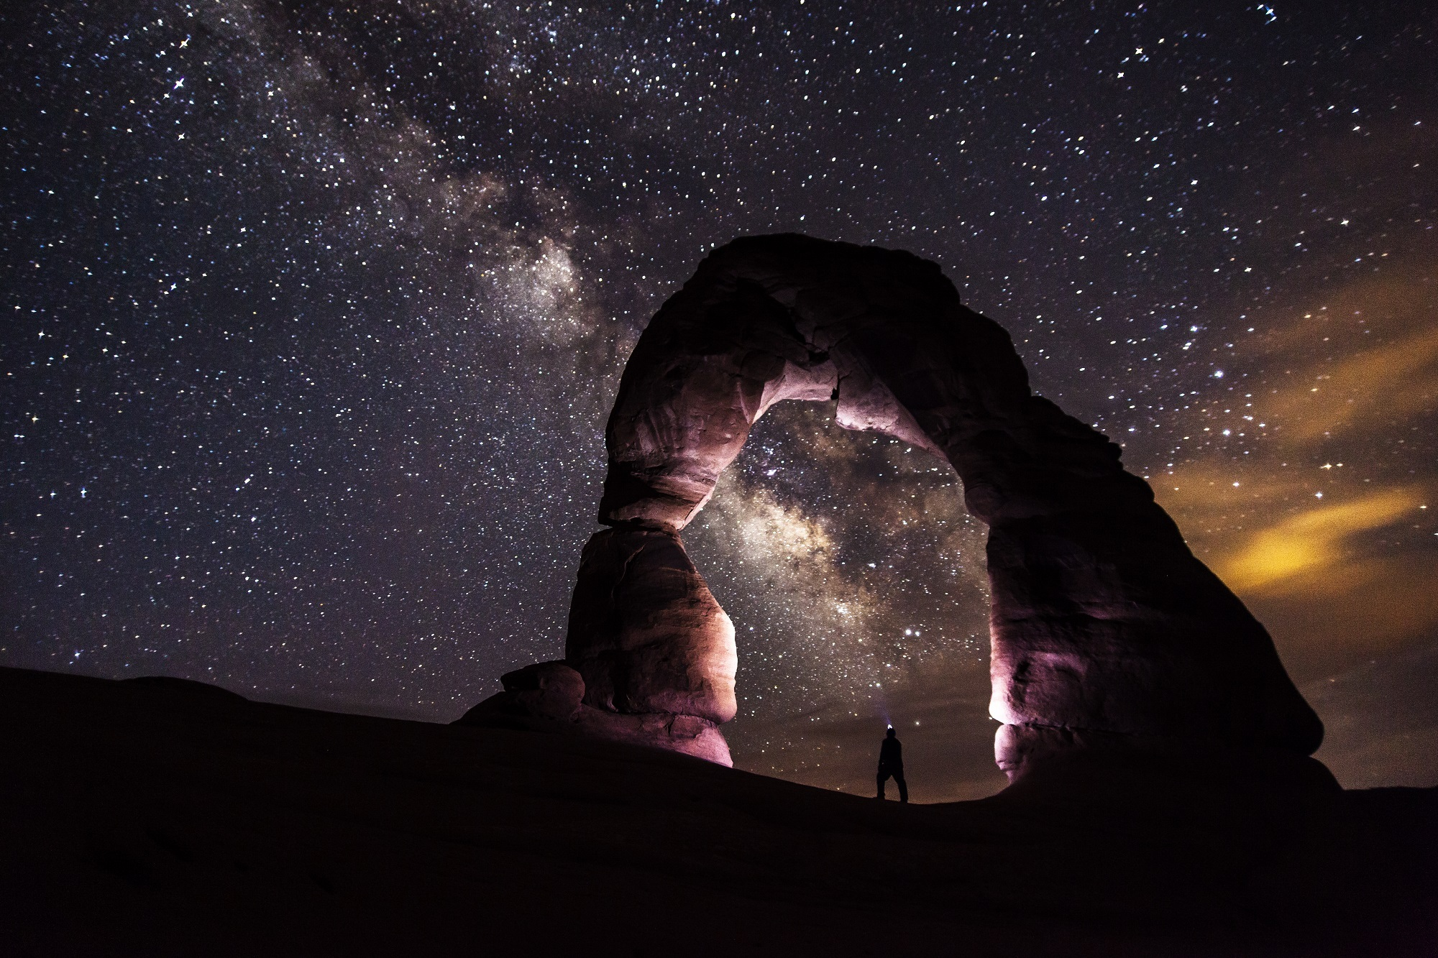
Ти наша радість, наше Ти життя,
В Тобі єдинім світле майбуття,
Наші молитви чуєш в час тривог,
Ісус Спаситель, Ти наш Цар і Бог

Slide 3

Збережи нас, Боже, в світі цім від зла,
Миром наповни наші всі серця.
В темноті щоденній зіркою засяй,
Не залишай же нас, не залишай.

Slide 4
Ти наша радість, наше Ти життя,
В Тобі єдинім світле майбуття,
Наші молитви чуєш в час тривог,
Ісус Спаситель, Ти наш Цар і Бог

Slide 5
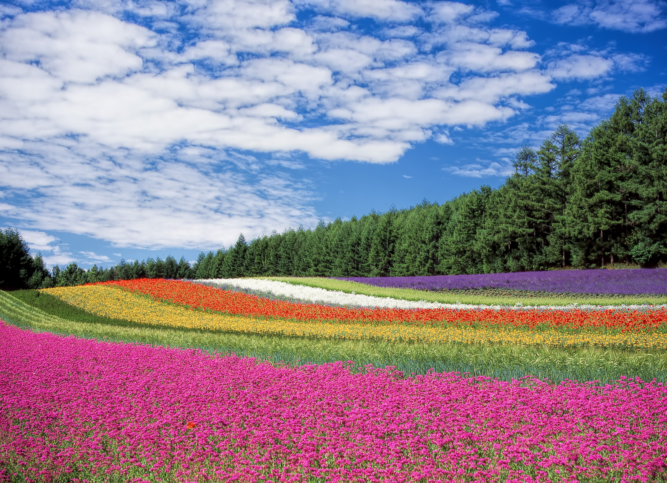
Не втрачай надії, зіркою світи,
Щоб могли в темряві люди шлях знайти.
Через перешкоди з піснею пройди,
Ісус вже близько, зустрічать спіши.

Slide 6
Ти наша радість, наше Ти життя,
В Тобі єдинім світле майбуття,
Наші молитви чуєш в час тривог,
Ісус Спаситель, Ти наш Цар і Бог
Зображення: pexels.com

